Slide 1
Активні фільтри
Курсова робота Монастирьова Антона

Slide 2

Завдання
Варіант 17. Побудувати фільтр нижніх частот Чебишева 6-го порядку з нерівномірністю 3 дБ. Частота зрізу на рівні 3дБ 3кГц. В якості каскадів 2-го порядку використовуйте фільтри Саллена і Кея $(С\sim 10÷50 нФ)$.

Slide 3
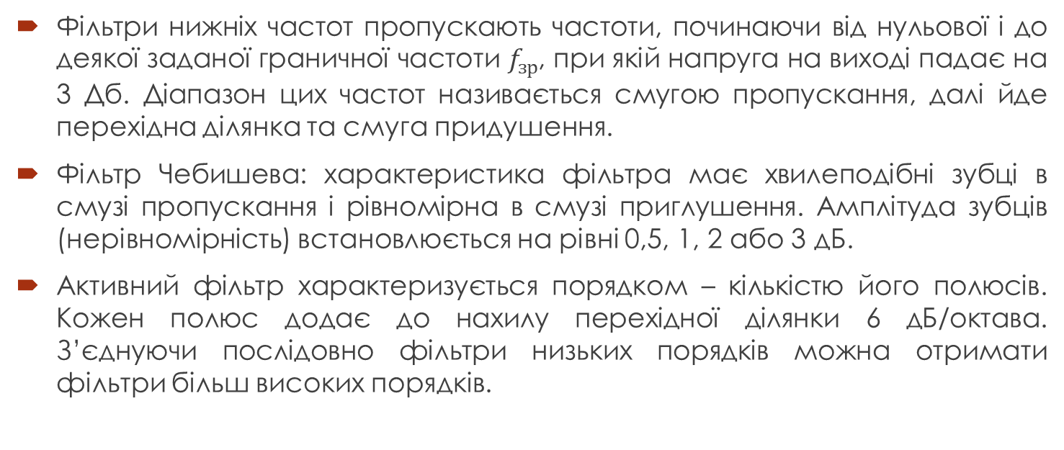
Короткі теоретичні відомості
Фільтри нижніх частот пропускають частоти, починаючи від нульової і до деякої заданої граничної частоти $f_{зр}$, при якій напруга на виході падає на 3 Дб. Діапазон цих частот називається смугою пропускання, далі йде перехідна ділянка та смуга придушення.
Фільтр Чебишева: характеристика фільтра має хвилеподібні зубці в смузі пропускання і рівномірна в смузі приглушення. Амплітуда зубців (нерівномірність) встановлюється на рівні 0,5, 1, 2 або 3 дБ.
Активний фільтр характеризується порядком – кількістю його полюсів. Кожен полюс додає до нахилу перехідної ділянки 6 дБ/октава. З’єднуючи послідовно фільтри низьких порядків можна отримати фільтри більш високих порядків.

Slide 4
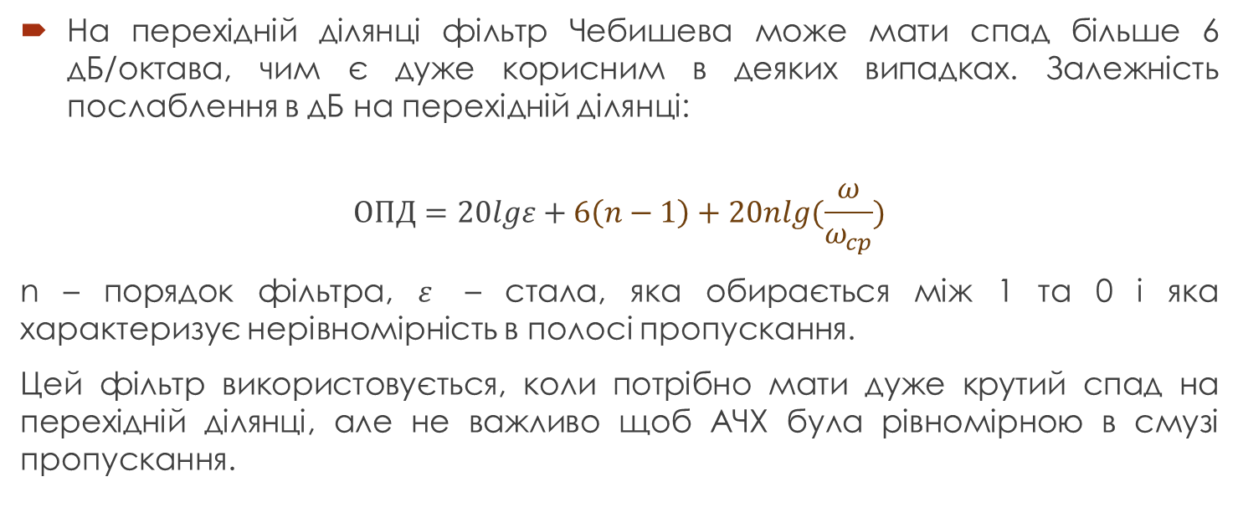
Фільтр Чебишева
На перехідній ділянці фільтр Чебишева може мати спад більше 6 дБ/октава, чим є дуже корисним в деяких випадках. Залежність послаблення в дБ на перехідній ділянці:
$$ОПД=20lgε+6\left(n−1\right)+20nlg(\frac{ω}{ω_{cp}})$$
n – порядок фільтра, $ε$ – стала, яка обирається між 1 та 0 і яка характеризує нерівномірність в полосі пропускання.
Цей фільтр використовується, коли потрібно мати дуже крутий спад на перехідній ділянці, але не важливо щоб АЧХ була рівномірною в смузі пропускання.

Slide 5
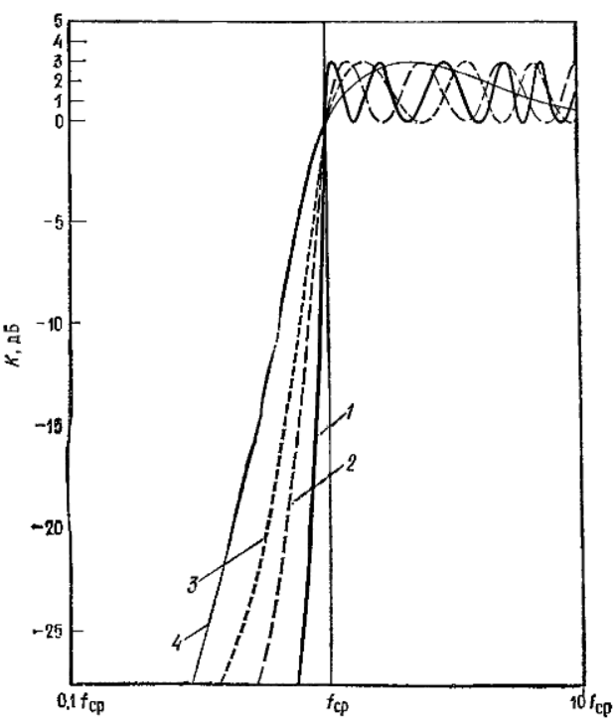
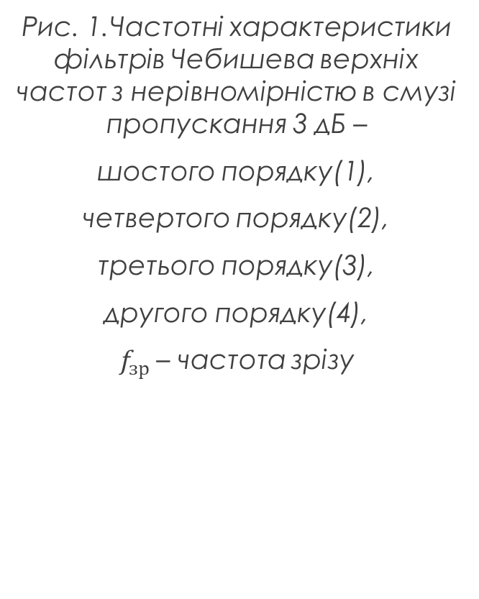
Рис. 1.Частотні характеристики фільтрів Чебишева верхніх частот з нерівномірністю в смузі пропускання 3 дБ –
шостого порядку(1),
четвертого порядку(2),
третього порядку(3),
другого порядку(4),
$f_{зр}$ – частота зрізу

Slide 6
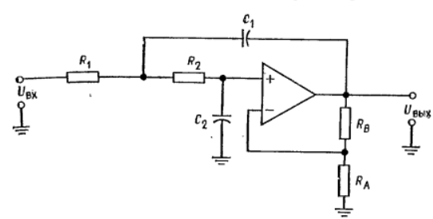
Фільтри Саллена та Кея

Slide 7
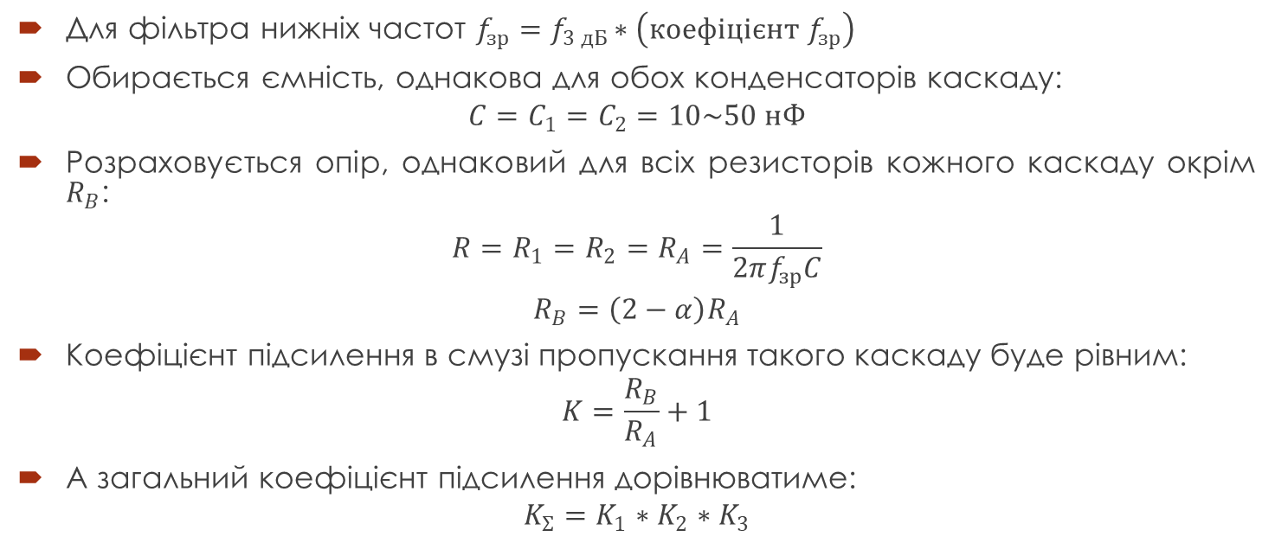
Хід роботи Процедура розрахунку
Для фільтра нижніх частот $f_{зр}=f_{3 дБ}∗\left(коефіцієнт f_{зр}\right)$
Обирається ємність, однакова для обох конденсаторів каскаду:
$$C=C_{1}=C_{2}=10\sim 50 нФ$$
Розраховується опір, однаковий для всіх резисторів кожного каскаду окрім $R_{B}$:
$$R=R_{1}=R_{2}=R_{A}=\frac{1}{2πf_{зр}C}$$
$$R_{B}=\left(2−α\right)R_{A}$$
Коефіцієнт підсилення в смузі пропускання такого каскаду буде рівним:
$$K=\frac{R_{B}}{R_{A}}+1$$
А загальний коефіцієнт підсилення дорівнюватиме:
$$K_{Σ}=K_{1}∗K_{2}∗K_{3}$$

Slide 8
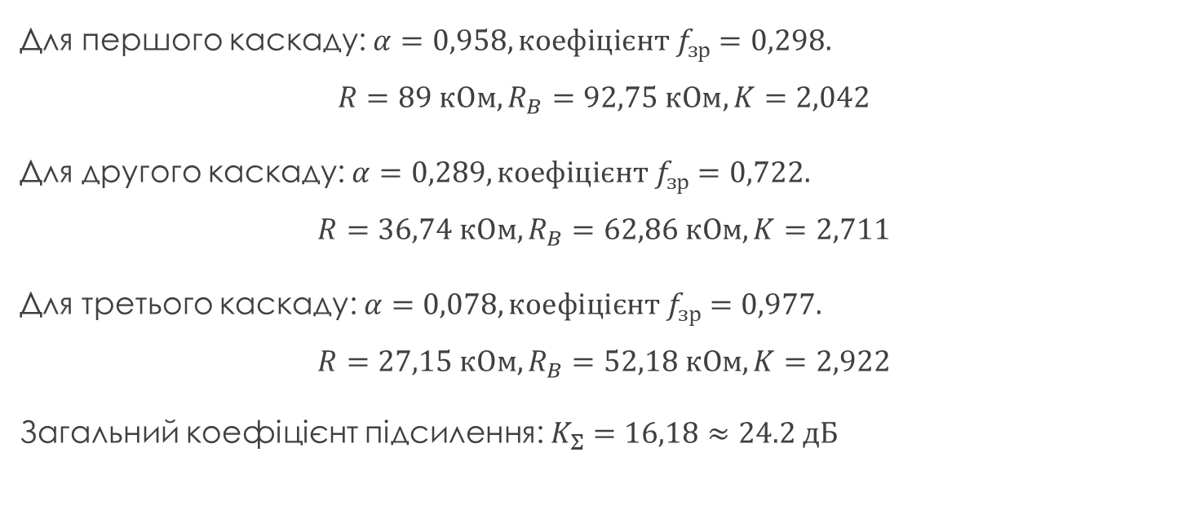
Розрахунок
Для першого каскаду: $α=0,958, коефіцієнт f_{зр}=0,298.$
$$R=89 кОм, R_{B}=92,75 кОм, K=2,042$$
Для другого каскаду: $α=0,289, коефіцієнт f_{зр}=0,722.$
$$R=36,74 кОм, R_{B}=62,86 кОм, K=2,711$$
Для третього каскаду: $α=0,078, коефіцієнт f_{зр}=0,977.$
$$R=27,15 кОм, R_{B}=52,18 кОм, K=2,922$$
Загальний коефіцієнт підсилення: $K_{Σ}=16,18≈24.2 дБ$

Slide 9
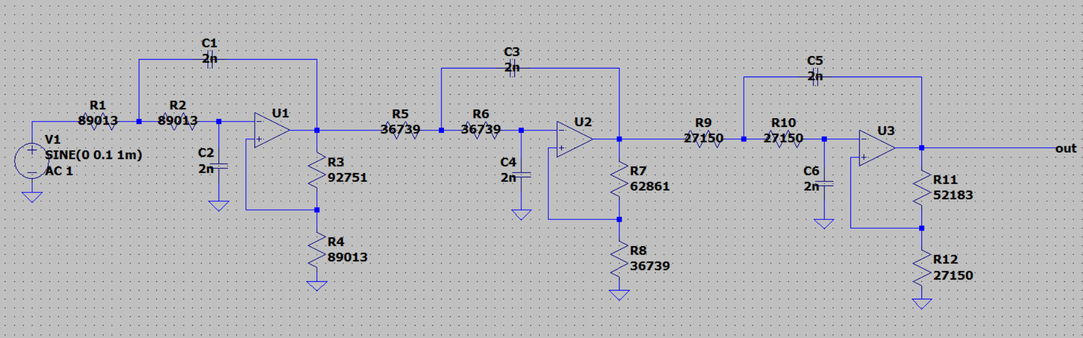
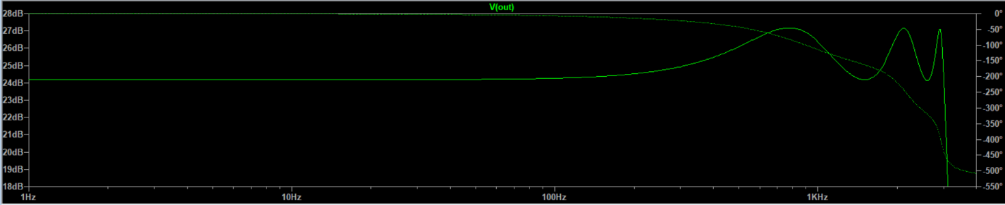
Моделювання

Slide 10
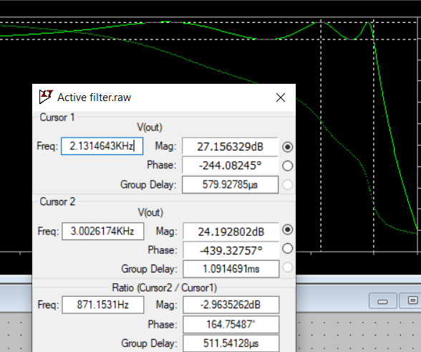
Порівняння з теорією
Як видно з рисунка, частота зрізу зіставила 3 кГц, а нерівномірність зубців 3 дБ, як вказано в завданні. Коефіцієнт підсилення також співпадає з теоретично обрахованим – ~24 дБ.

Slide 11
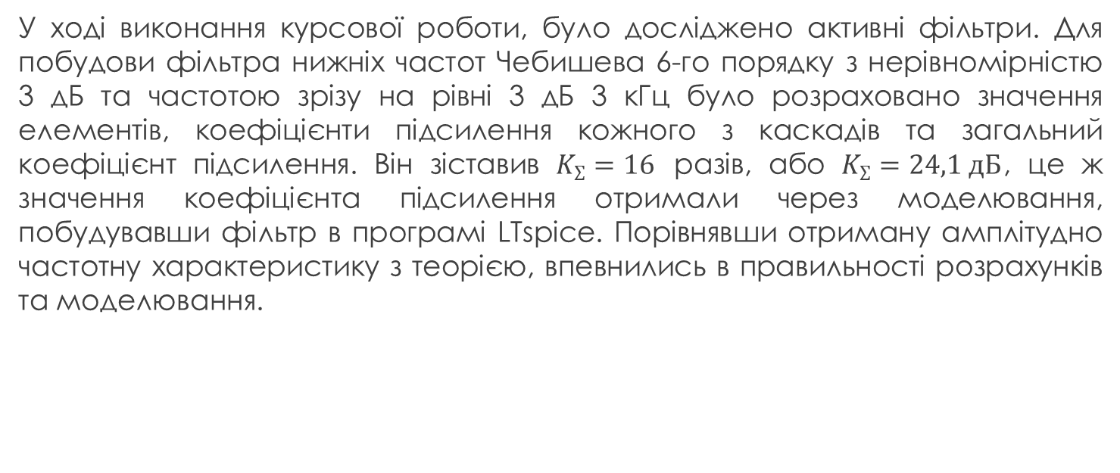
Висновок
У ході виконання курсової роботи, було досліджено активні фільтри. Для побудови фільтра нижніх частот Чебишева 6-го порядку з нерівномірністю 3 дБ та частотою зрізу на рівні 3 дБ 3 кГц було розраховано значення елементів, коефіцієнти підсилення кожного з каскадів та загальний коефіцієнт підсилення. Він зіставив $K_{Σ}=16$ разів, або $K_{Σ}=24,1 дБ$, це ж значення коефіцієнта підсилення отримали через моделювання, побудувавши фільтр в програмі LTspice. Порівнявши отриману амплітудно частотну характеристику з теорією, впевнились в правильності розрахунків та моделювання.

